Slide 1
INTEGRAL
Prof. Luciano Galdino

Slide 2
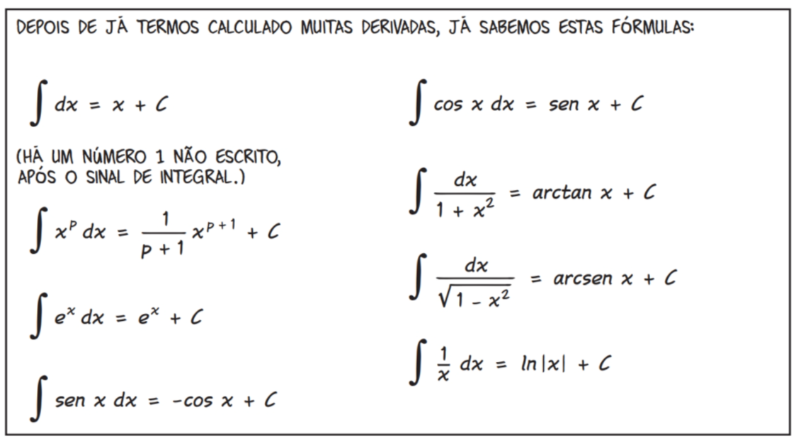
Regras de integração

Slide 3
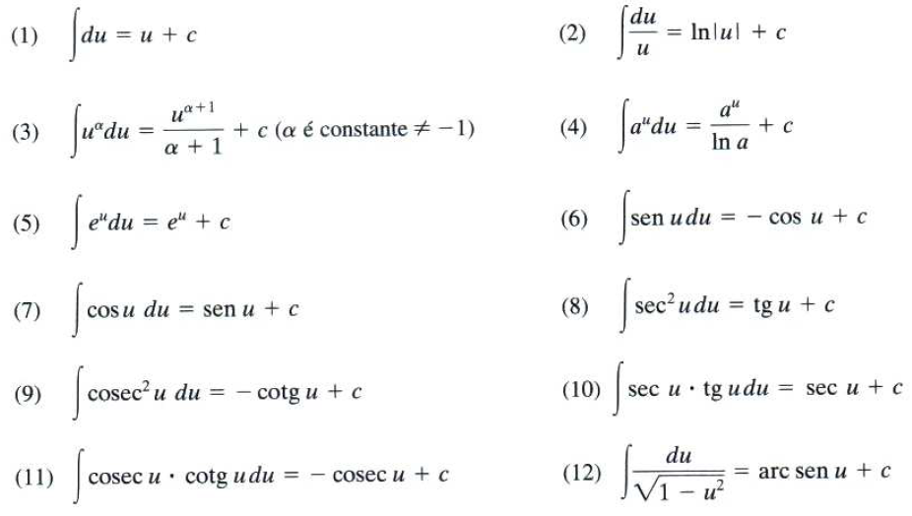

Slide 4
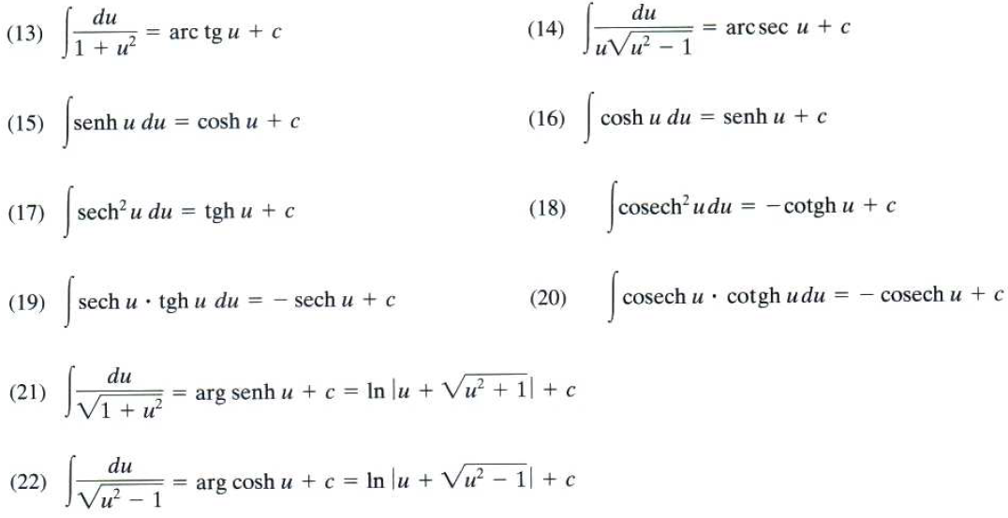

Slide 5
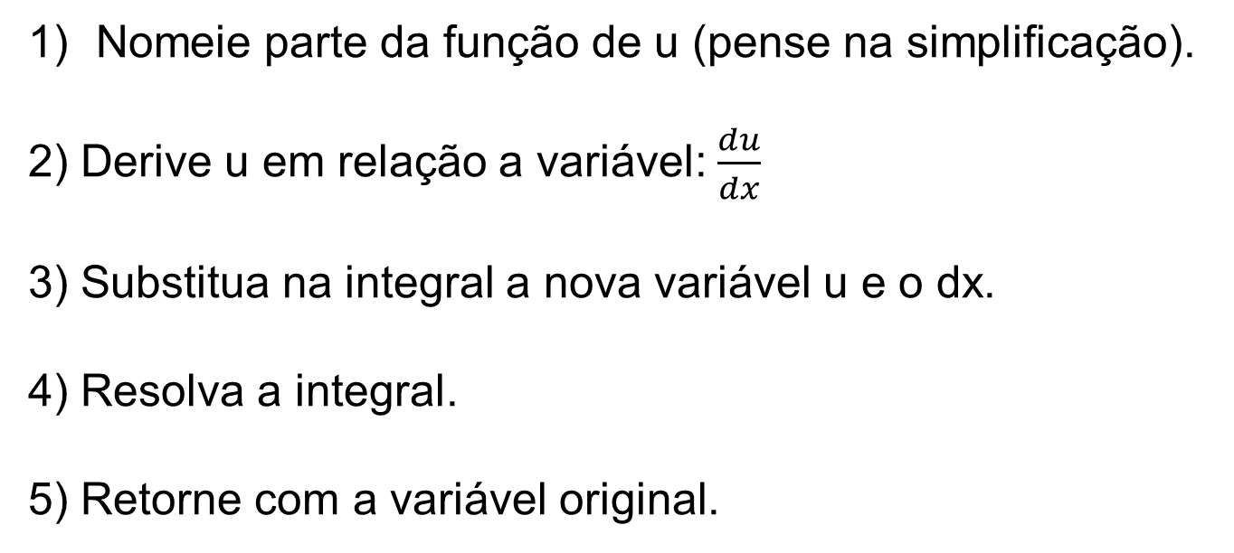
Método da substituição
Nomeie parte da função de u (pense na simplificação).
2) Derive u em relação a variável: $\frac{du}{dx}$
3) Substitua na integral a nova variável u e o dx.
4) Resolva a integral.
5) Retorne com a variável original.

Slide 6
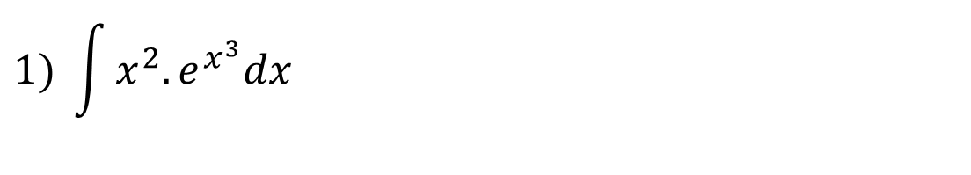
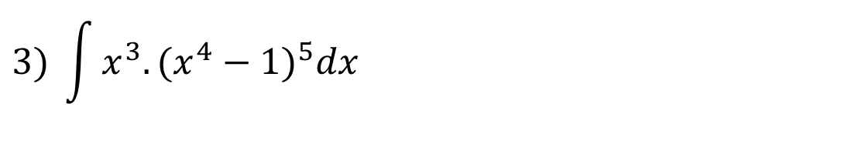
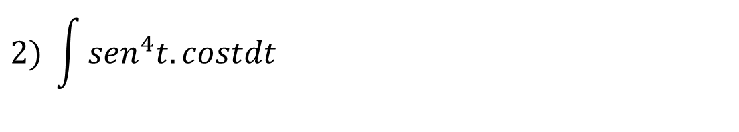
Exemplos
$$1) \int{x^{2}.e^{x^{3}}dx}$$
$$2) \int{{sen}^{4}t.costdt}$$
$$3) \int{x^{3}.(x^{4}−1)^{5}dx}$$

Slide 7
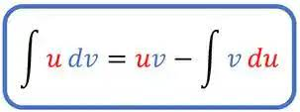
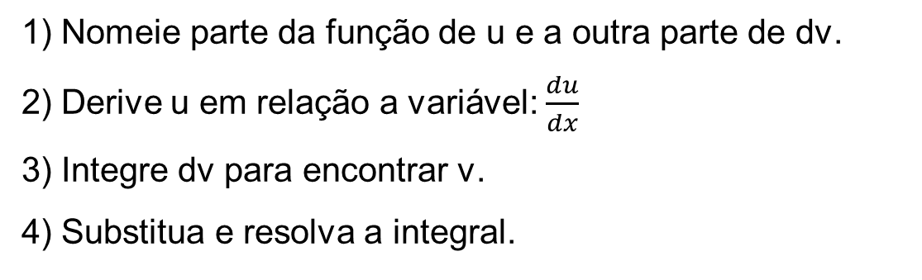
Método da integração por partes
1) Nomeie parte da função de u e a outra parte de dv.
2) Derive u em relação a variável: $\frac{du}{dx}$
3) Integre dv para encontrar v.
4) Substitua e resolva a integral.

Slide 8
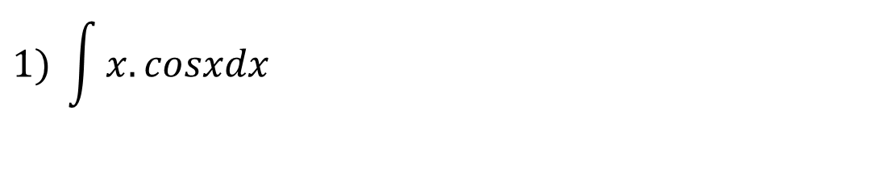
Exemplo
$$1) \int{x.cosxdx}$$

Slide 9
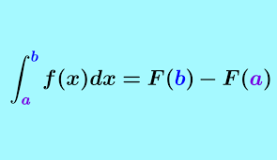
Integral Definida (Teorema Fundamental do Cálculo)

Slide 10
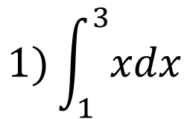
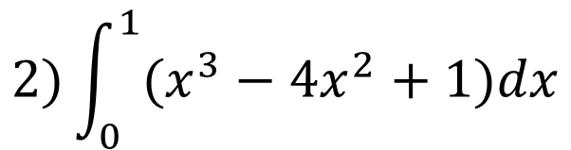
Exemplos
$$1)\int_{1}^{3}{xdx}$$
$$2)\int_{0}^{1}{(x^{3}−4x^{2}+1)dx}$$

Slide 11
Exercícios
1. Regras de Integração
https://www.mathsisfun.com/calculus/integration-rules.html
Questões: 3, 4, 9, 10
2. Integração por Partes
https://www.mathsisfun.com/calculus/integration-by-parts.html
Questões: 1, 3, 5, 10
3. Integração por Substituição
https://www.mathsisfun.com/calculus/integration-by-substitution.html
Questões: 2, 4, 6
4. Integral Definida
https://www.mathsisfun.com/calculus/integration-definite.html
Questões: 2, 3, 6, 7, 9, 11

